Slide 1
Marcos analíticos para el estudio de la metropolización neoliberal en el Valle Poblano-Tlaxcalteca
Sergio Alejandro Pérez Muñoz
Presentación basada en:
Pérez Muñoz, S. A. (2023). Reflexiones sobre un diseño articulado del estudio metropolitano económico-político y el análisis de la reproducción social local en el valle poblano-tlaxcalteca. Sociológica (México), 38(108), 205–241. https://www.scielo.org.mx/scielo.php?script=sci_arttext&pid=S0187-01732023000200205&lang=es

Slide 2
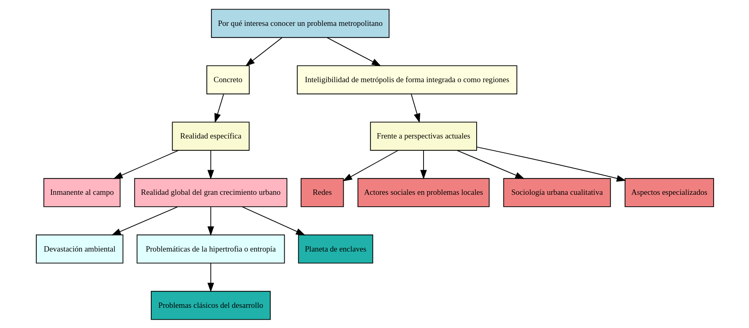
Marcos analíticos para el estudio de la metropolización neoliberal en el Valle Poblano-Tlaxcalteca

Slide 3
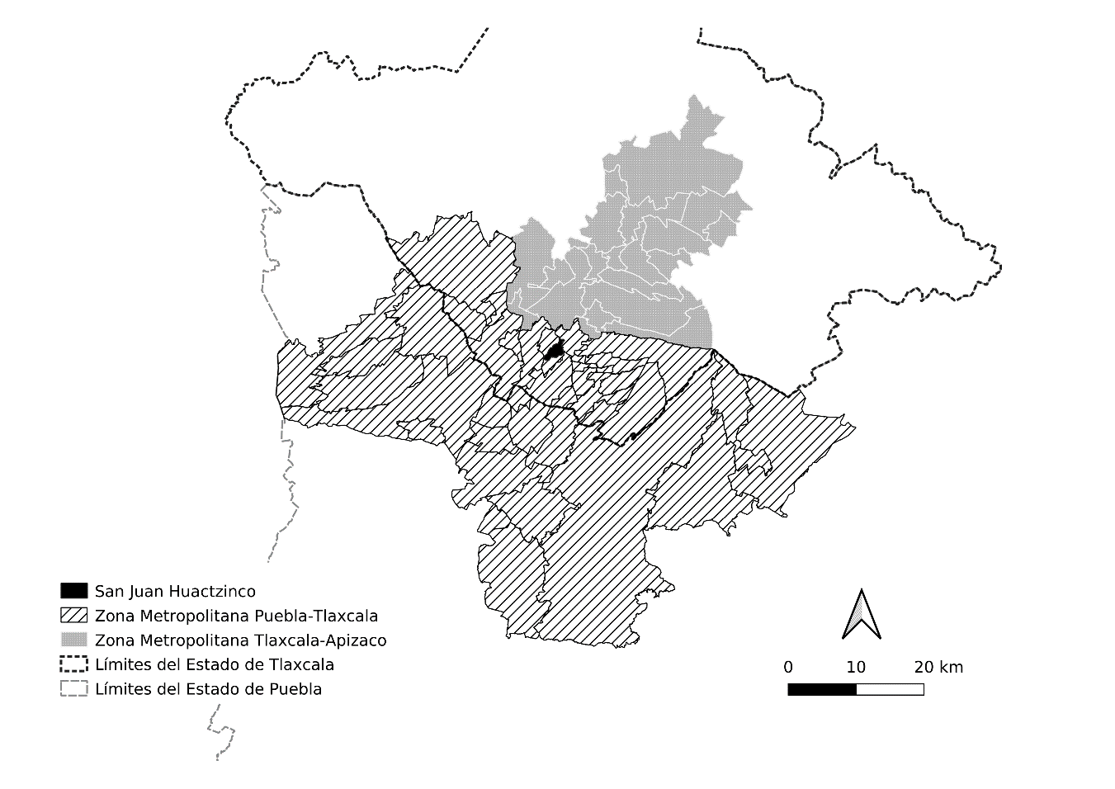
Metropolización interestatal Puebla-Tlaxcala

Slide 4
Marxismo urbanista
Estos últimos hacen parte del entorno construido por relaciones producción, intercambio: realización y distribución del valor
También fuerzas materiales
Ie. Conocimiento práctico del espacio urbano
Impulsa reproducción de las personas en la ciudad

Slide 5
Influencia en importantes estudios urbanistas
Harvey
Ciudades rebeldes
Soja
Postmetrópolis
Massey
Sentido global del lugar
Sin embargo, buena parte del planteamiento de Lefebvre que llegó a nuestros día
Esquemas representacionales, desanclados de relaciones de producción
Los estudios de los espacios vividos, percibidos
Este se considera su aporte
Esto es donde no se considera reduccionista
Desde ese punto existió un diálogo posible con planteamientos posmodernos
Se hizo parte de la proliferación de visiones y puntos de vista de la experiencia urbana
Obstáculos al abordaje de entornos metropolitanos de manera articulada

Slide 6
Economía política

Slide 7
Historia de la urbanización
Historicidad
Tales relaciones marcan el esquema global de la configuración de los hitos de urbanización que configuran las metrópolis actuales
Lidiamos con realidades de vasta profundidad histórica
Al menos asentamiento de barrios de las metrópolis/ imbricado con metabolismos socioambientales
Con influencia actual
Formación comunitaria de pueblos y villas seminómadas: agricultura de humedal
En el Humedal de Tlaxcala (400 A. C.), Tezoquipan
Dio paso a la urbanización del Valle
Relación de extracción y fijamiento de población en zona de ciudad estado granera: Cholula (100-700 D.C.) generó el primer sistema “interurbano” de dominación señorial y extracción señorial del excedente sobre población de villas extendidas por el valle
La agricultura de humedal se agotó en el valle prácticamente con el desecamiento y devastación de la cuenca Atoyac-Zahuapan
Finales del Siglo XIX y hasta década de 1960

Slide 8
Originalmente, el entorno urbano configurado:
Formas comunitarias/Formas de imposición coactiva
Antes de imbricarse a la forma extrema del intercambio de mercancías
Por supuesto, estas formas de extracción del excedente prevalecieron y prevalecen imbricadas
Época colonial:
La época colonial, se desarrolló una protoindustria textil en el municipio de Puebla actual, mediada por relaciones salariales (Guy Thomson)
Al tiempo, la fuerza de trabajo de esta zona se reproducía a partir de relaciones comunitarias y con un consumo abastecido por instancias de extracción semiseñorial (Velasco Santos)
Sistema de hacienda: maiceras-trigueras del Centro-sur de Tlaxcala,
Diferente en extensión y prácticas que haciendas ganaderas del norte de Tlaxcala y los Llanos centrales de Puebla y el Valle de Atlixco, que circundan al valle poblano-tlaxcalteca

Slide 9
Forma urbana actual
Perviven en la organización material urbana comunitarios
Que se reproducen, construyen y renuevan
Estas últimas relaciones comunitarias en el urbanización actual son relevantes, pero decadentes
Existen por supuesto: viejas formas de gestión del culto, actualmente barriales
Faenas barriales
Lucha social ya ha trocado en algunos momentos comunitaria
Se ha extendido estructura comunitarista de algunos pueblos para su organización
Se ha extendido cooperativismo de iniciativas populares económicas

Slide 10
Proceso de urbanización en el valle poblano-tlaxcalteca
Intercambio de mercancías/extracción del excedente por la vía de la imposición/coacción y la retribución
Sistema urbano rural poblano-tlaxcalteca industrializado
1880-1945/crecimiento de industria textil
Clases dominantes: oligarquías agrarias/industriales porfirianas
Alianza de oligarquía agraria/industrial textilera; con nueva élite comercial y con élites militares revolucionarias (Pánsters)
Prevalencia de control señorial de la tierra y el trabajo agrícola para la reproducción de la fuerza de trabajo
Simulación de pequeña propiedad y propiedad ganadera
Cuenca del Atoyac-Zahuapan
Ciudades del valle separadas con integración funcional creciente
Extrema depredación ambiental:
Desecamiento de las zonas de humedal
Extractivismo del agua por clases dominantes asentadas en Puebla: construcción de presa de Valsequillo
En la década de 1940

Slide 12
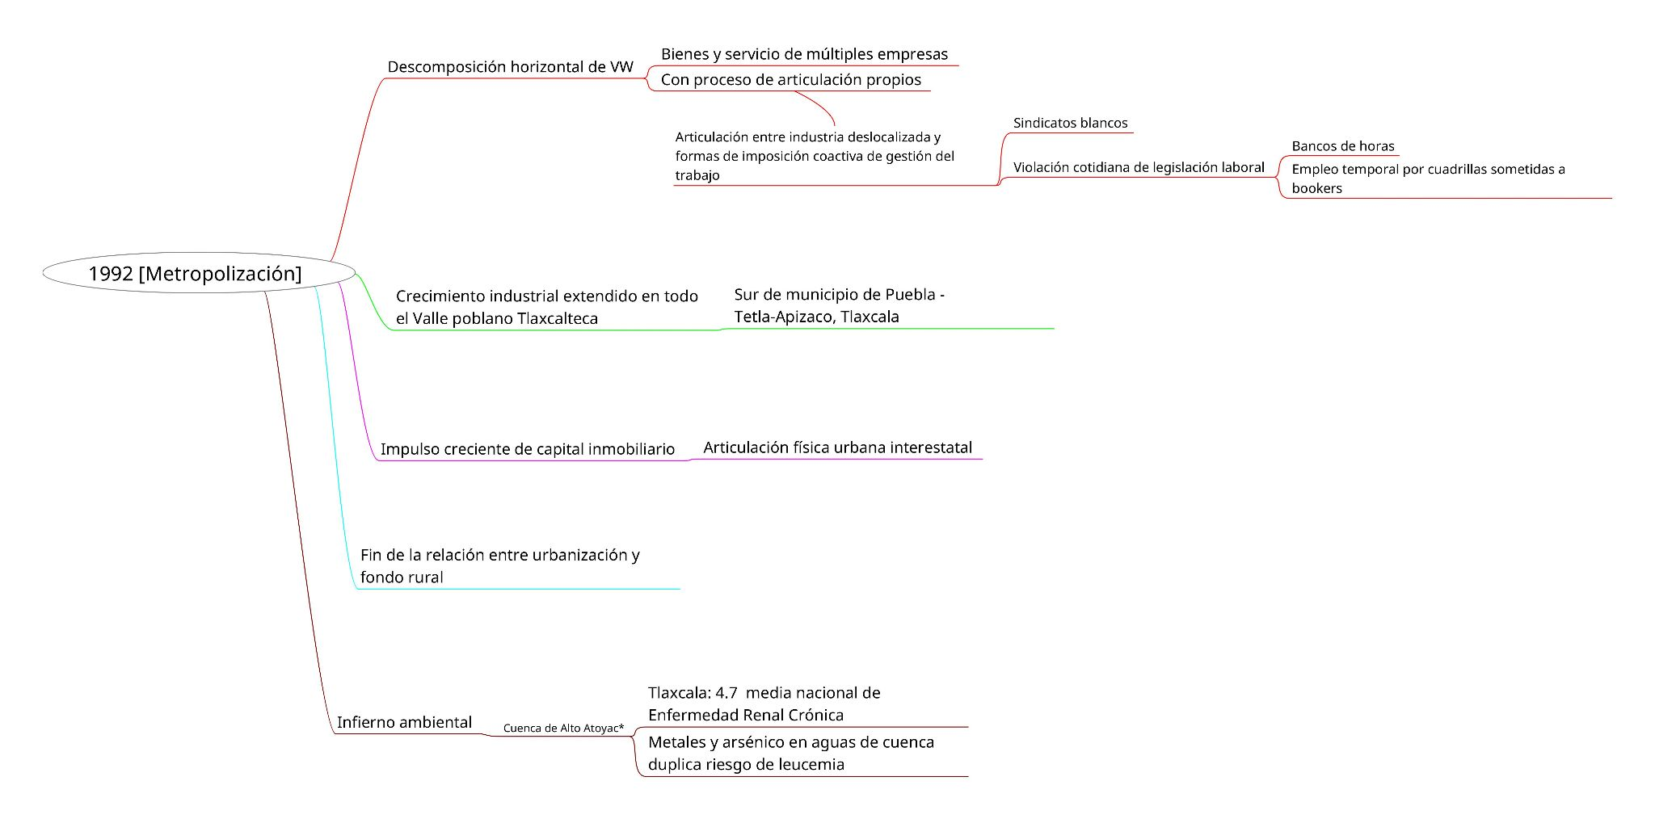
*CONAHCYT: 1ER INFORME ESTRATÉGICO CUENCA DEL ALTO ATOYAC (TLAXCALA Y PUEBLA): REGIÓN DE EMERGENCIA SANITARIA Y AMBIENTAL; PROBLEMÁTICA SOCIOAMBIENTAL Y RECOMENDACIONES PARA SU ATENCIÓN INTEGRA https://cdn.conahcyt.mx/enis/toxicologia/resa-atoyac/inicio/descargables/informe-caa.pdf

Slide 14
Reduccionismo en el análisis urbano
Urbanización-metropolización inteligible para la lucha social
¿Quiénes comandan el proceso de acumulación de este espacio metropolitano?
¿Cuáles son los recursos naturales y poblaciones que explotan y cómo están distribuidos éstos en el espacio metropolitano?
¿Para qué fines económicos sirven los recursos explotados y el valor extraído a la fuerza de trabajo de este valle y de qué esfera de acumulación son estos fines?

